Slide 1


Estrategia Nacional e Intersectorial de prevención y atención del embarazo en niñas y adolescentes y Plan de Acción
2021-2024
María Inés Castillo de Sanmartín, Ministra de Desarrollo Social
Presidenta del CONAMA
Notes:
.

Slide 2




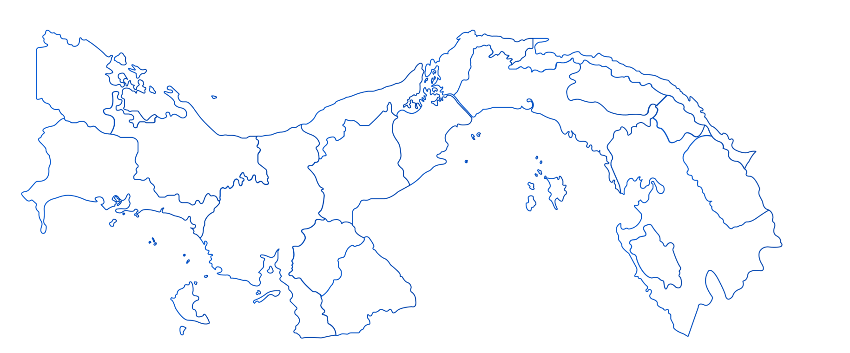



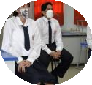





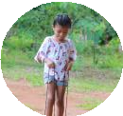


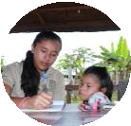


4,218,808
Total de población
moderada densidad de población,
a razón de
57 habitantes
por km2

Slide 3

MIDES
Caja del Seguro Social
Órgano Judicial
Consejo Nacional de Juventud
MINSA
MITRADEL
ONGs
Autoridad Comarcal
Estrategia Nacional e Intersectorial para la Prevención y Atención del Embarazo en Adolescentes y el acompañamiento de las madres y los padres adolescentes.

Slide 4
Proceso de consultas, validación y aprobación de la Estrategia
1ra. Consulta: jóvenes líderes
3ra. Consulta: expertos
4ta. Consulta: enlaces designados CONAMA (parte 2)
Presentación de Estrategia – versión actualizada
Instalación Formal del CONAMA
Juramentación de miembros y presentación del Plan de Trabajo
Con participación de jóvenes lideres o con experiencia de participación juvenil
Con participación de expertos, miembros de la academia y organismos multilaterales.
Con participación de los enlaces técnicos designados del CONAMA
Presentación ante enlaces técnicos del CONAMA para su revisión y remisión de aportes
Marzo 2021
Mayo 2021
Julio 2021
Agosto 2021
Octubre 2021
Abril 2021
Junio 2021
Septiembre 2021
Encuesta online a actores relevante
2da. Consulta: madres adolescentes
4ta. Consulta: enlaces designados CONAMA (parte 1)
Taller de Intercambio de Experiencias con países de LATAM
Consolidación y entrega de versión final
Consulta online para enlaces técnicos designados, expertos/as y sociedad civil.
Con participación de jóvenes embarazadas o madres
Con participación de los enlaces técnicos designados del CONAMA
Adecuación de la estrategia con los comentarios y aportes recibidos para su consolidación
Participación de UNFPA Regional, México y Uruguay.

Slide 5
Estrategia Nacional e Intersectorial para la Prevención y Atención del Embarazo en Adolescentes y el acompañamiento de las madres y los padres adolescentes.
Objetivos generales:
Reducir y prevenir el embarazo de adolescentes de 10 a 19 años mediante el desarrollo de una política nacional, intersectorial, multicultural, con enfoque de derechos humanos e igualdad de género.
Desarrollar una política nacional, intersectorial, multicultural de atención integral y acompañamiento a adolescentes madres y padres que promueva el bienestar, la inclusión social y el acceso a oportunidades y derechos
Intersectorialidad
Derechos humanos
Corresponsabilidad
Multiculturalidad
Enfoque de género
Monitoreo y seguimiento

Slide 6
Componente No.1
Educación Inclusiva con Educación Sexual Integral
Componente No.2
Servicios de Salud Integrales y Amigables para Adolescentes
Componente No. 3
Corresponsabilidad de los Varones
Componente No. 4
Apoyo a las Familias y referentes Adultos de Adolescentes
Componente No. 5
Entornos Libres de Violencias de Género
Ejemplos de Líneas de Acción:
Estándares de calidad para la atención a población adolescente.
Capacitación a profesionales de la salud en la atención integral.
Difusión de oferta de servicios de salud amigables y de calidad para adolescentes.
Disponibilidad y acceso a métodos anticonceptivos
Guías de Educación en la Sexualidad y Afectividad del Programa de Educación
Formación y capacitación de profesionales del área sociosanitaria.
Piloto de educación entre Pares.
Estrategia y Campaña de Información, Educación y Comunicación (IEC) para promover en la población adolescente actitudes y prácticas favorables a las relaciones afectivas, sanas, positivas y libres de violencias de género.
Modelo de Gestión Local para la prevención del embarazo en adolescentes y la violencia sexual en NNA, en corregimientos con alta tasa de fecundidad en adolescentes: del área indígena, rural y urbana.
Sensibilización de familias beneficiarias de servicios de protección social del MIDES, para prevenir y atender oportunamente la violencia sexual y embarazos de NA.
Prevención de violencias en el noviazgo, dirigido a jóvenes, adolescentes y familias de los programas y servicios de protección social.

